Slide 1




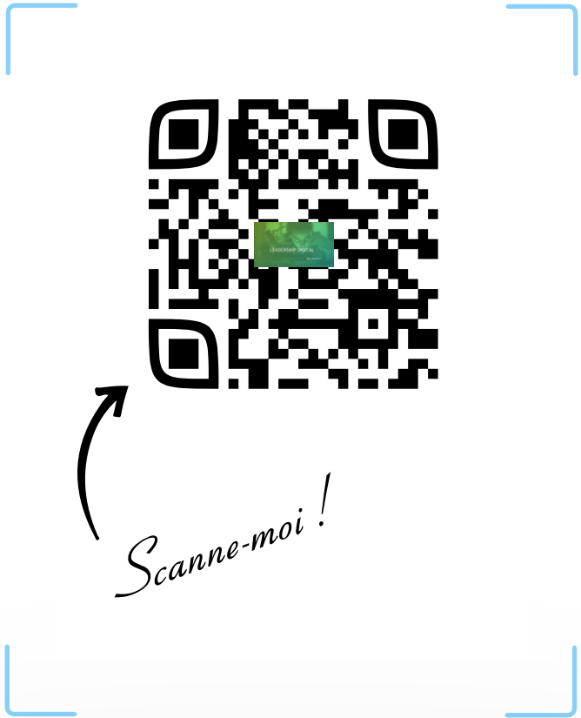
Leadership digital
Paul BRASSELET
Promotion 2024-2025

Slide 2
Question de recherche
Dans quelle mesure l’usage des technologies numériques par les cadres de santé influence-t-il positivement ou négativement la gestion des équipes et la communication interprofessionnelle, tout en garantissant la sécurité des information échangées ?

Slide 3

Méthodologie de recherche
Cette présentation expose la méthodologie de recherche. Elle met en lumière le choix de la méthode, l'étude de cas, et le traitement des données. L'objectif est d'analyser l'impact des technologies numériques dans le secteur de la santé.

Slide 4
Choix de la Méthode
Étude de Cas
Analyse approfondie de phénomènes complexes. Elle se fait dans leur contexte naturel.
Sources de Données
Diversité des sources favorise la triangulation. Cela renforce la crédibilité des résultats.
Limites
Difficulté de généralisation des résultats. Validité externe limitée.

Slide 5
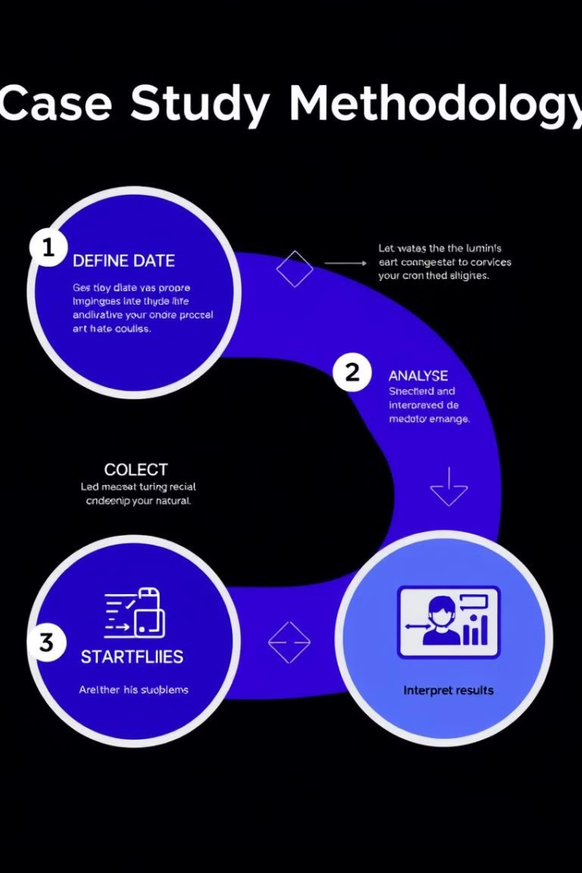
L’étude de cas
1
Analyse Approfondie
Explore un phénomène dans son contexte réel. S'appuie sur des sources de données multiples.
2
Processus Évolutifs
Analyse des processus évolutifs. Saisie de la complexité des environnements organisationnels.
3
Démarche Rigoureuse
Suit une démarche structurée. Garantit la fiabilité des résultats obtenus.

Slide 6




Choix du Terrain
Tendances Communes
Identification des tendances communes. Spécificités propres à chaque structure.
SIH Avancés
Systèmes d'information hospitaliers avancés. Solutions numériques intégrées.
Établissements PACA
Plusieurs établissements de santé. Situés en région Provence-Alpes-Côte d’Azur.

Slide 7




Choix de la Population
Diversité
Cadres de santé, infirmières, aides-soignantes. Exploration sous plusieurs angles.
Expérience
Professionnels ayant une expérience. Technologies numériques et management agile.
Confidentialité
Accord préalable des directions. Autorisation d'enregistrement et anonymisation.

Slide 8



Outils de collecte de données
L'étude de cas mobilise plusieurs méthodes. L'entretien semi-directif est une méthode clé. Il explore les perceptions et expériences des cadres de santé.
2
Analyse
1
Observation
Entretiens
3
Notes:
Leadership : processus d’orientation et d’influence décisif d’une personne sur l’action d’un groupe humain en vue de mettre en place une politique et d’atteindre un certain nombre d’objectifs plus ou moins précis.
Intégration : permet d’assurer la continuité, la qualité et la sécurité des soins.
Gestion des équipes : processus complexe qui vis a garantir la qualité et la sécurité de soins tout en favorisant un environnement de travail collaboratif.

Slide 9
Traitement des données
1
Épuration
2
Codage
3
Analyse
La collecte et le traitement des données se déroulent simultanément. Ce processus suit trois grandes étapes. L'épuration, le codage et l'analyse.

Slide 10

Conclusion
Cette méthodologie offre une compréhension approfondie. Elle porte sur le rôle des technologies numériques. Elle se concentre sur la transformation du management hospitalier. Elle intègre les enjeux de sécurité et de communication.
Présentation méthodologie de recherche
Notes:
Gestion d’équipe de soins par le cadre de santé selon Huse, D’amour, jehn, benner
• Définition : La gestion consiste à organiser et coordonner des ressources pour atteindre des objectifs, en optimisant les résultats.
• Objectifs : Garantir la qualité et sécurité des soins tout en favorisant un environnement collaboratif et motivant.
• Compétences clés :
• Communication claire : Renforcer la confiance et éviter les malentendus.
• Leadership collaboratif : Encourager l’engagement et la responsabilité partagée.
• Gestion des conflits : Résoudre les tensions de manière proactive.
• Formation continue : Améliorer les compétences et la qualité des soins.
• Culture de qualité et sécurité : Assurer la sécurité des patients à travers des processus adaptés.
• Défis numériques : L’intégration des outils numériques nécessite un leadership digital efficace.
La gestion d’équipe repose sur des compétences essentielles pour garantir des soins de qualité et un environnement de travail harmonieux.

Slide 11
Bibliographie
• Yin, R. K. (2018). Recherche et applications par étude de cas : conception et méthodes (6e éd.). Sage.
• Baxter, P., & Jack, S. (2008). Méthodologie d’étude de cas qualitative : conception et mise en œuvre pour les chercheurs novices. The Qualitative Report, 13(4), 544-559.
• Eisenhardt, K. M. (1989). Construire des théories à partir de la recherche par étude de cas. Academy of Management Review, 14(4), 532-550.
• Merriam, S. B. (2009). La recherche qualitative : guide pour la conception et la mise en œuvre. Jossey-Bass.
• Roberts, J., & Williams, K. (2019). La transformation numérique dans la gestion des soins de santé : défis et stratégies. Routledge.
• Stake, R. E. (2006). Analyse d’études de cas multiples. Guilford Press.
• Thomas, G. (2011). Comment réaliser votre étude de cas : guide pour les étudiants et chercheurs. Sage.
• Bowen, G. A. (2009). L’analyse documentaire comme méthode de recherche qualitative. Qualitative Research Journal, 9(2), 27-40. https://doi.org/10.3316/QRJ0902027
• Kvale, S., & Brinkmann, S. (2015). Les entretiens : apprendre l’art de l’entretien en recherche qualitative (3e éd.). Sage.
• Spradley, J. P. (2016). L’observation participante. Waveland Press.

Slide 12


Merci de votre attention
Paul BRASSELET
paulbrasselet@gmail.com
06.59.91.11.86

